Slide 1



TRANSACTION GRAPH ANOMALY DETECTION
1

Slide 2
Cù Ngọc Hoàng - 21522086
Nguyễn Hoàng Đăng Khoa - 21520999
Nguyễn Trần Gia Kiệt - 21522258
2

Slide 3





GIỚI THIỆU BÀI TOÁN
Dữ liệu
Bài Toán
3

Slide 4
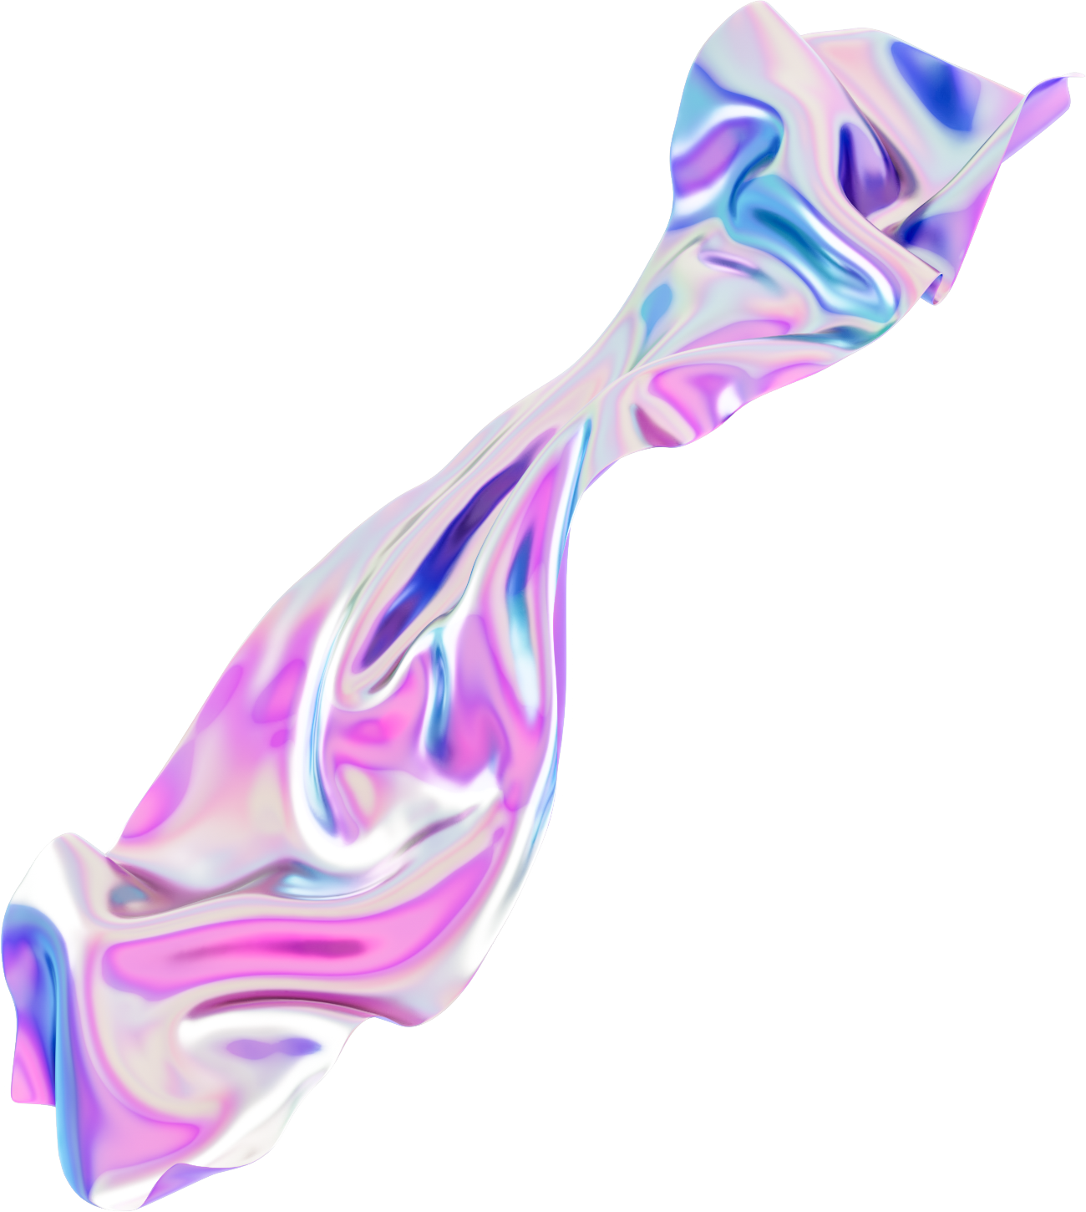
DỮ LIỆU
4

Slide 5
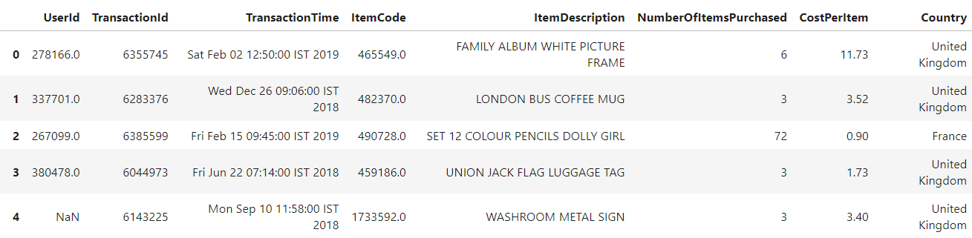
DATASET
Định dạng file .csv
1083818 dòng và 8 cột
Mô phỏng tại transaction của web thượng mại điện tử
5

Slide 6
BÀI TOÁN
6

Slide 7

BÀI TOÁN
Do đó, yêu cầu cấp thiết đặt ra là cần có một phương pháp phát hiện bất thường tiên tiến, có khả năng khai thác sâu các mối quan hệ và tương tác phức tạp trong dữ liệu giao dịch
Trong lĩnh vực này, Graph Neural Networks (GNN), đặc biệt là Graph Attention Networks (GAT), đã nổi lên như một công cụ hiệu quả trong việc xử lý các dữ liệu có cấu trúc đồ thị.
Trong bối cảnh dữ liệu lớn ngày càng phức tạp và khối lượng giao dịch tài chính tăng trưởng mạnh mẽ, việc phát hiện các giao dịch bất thường đóng vai trò quan trọng trong việc ngăn ngừa các hành vi gian lận và bảo vệ hệ thống tài chính.
7

Slide 8
BÀI TOÁN
Mục tiêu chính của chủ đề Transaction Graph Anomaly Detection là áp dụng Graph Attention Network (GAT) để phát hiện bất thường hiệu quả, giúp phát hiện các giao dịch khả nghi trong các mạng lưới giao dịch phức tạp
Phát triển mô hình GAT cho bài toán phát hiện bất thường: Sử dụng GAT để học các mối quan hệ giữa các tài khoản và giao dịch, từ đó xác định các giao dịch có dấu hiệu bất thường và đánh dấu lại tài khoản đó
·Tạo cơ sở cho các ứng dụng thực tiễn: Thiết lập một mô hình có thể dễ dàng triển khai trong thực tế, đáp ứng được nhu cầu giám sát và cảnh báo bất thường cho các hệ thống giao dịch tài chính và các nền tảng thương mại điện tử.
Cung cấp giải pháp phân tích và giám sát giao dịch toàn diện: Ngoài phát hiện các giao dịch bất thường, mô hình còn giúp cung cấp cái nhìn sâu sắc về mối quan hệ giữa các thực thể trong mạng lưới giao dịch, hỗ trợ việc phân tích và đưa ra quyết định cho các hệ thống phòng chống gian lận
8

Slide 9

CƠ SỞ LÝ THUYẾT
Anomaly Detection, Graph Attention Networks (GAT)
Chi tiết về Graph Attention Networks (GAT)
Minh họa chi thông tin chi tiết của 1 node, và thông tin chi tiết của 1 cạnh
9

Slide 10

ANOMALY DETECTION, GRAPH ATTENTION NETWORKS (GAT)
10

Slide 11
Anomaly Detection
11

Slide 12
GIỚI THIỆU
12

Slide 13
GIỚI THIỆU
Phát hiện bất thường là việc nhận diện các tín hiệu hoặc mẫu "khác thường" trong dữ liệu bằng cách phân tích một lượng lớn dữ liệu , từ đó giúp ngăn chặn các lỗi nghiêm trọng. Việc này được ứng dụng rộng rãi trong:
An ninh mạng: phát hiện xâm nhập, lỗi mạng, phần mềm độc hại.
Tài chính: Xác định gian lận thẻ tín dụng, tài khoản bất hợp pháp, giao dịch trái phép.
12

Slide 14
CÁC VẤN ĐỀ LIÊN QUAN
13

Slide 15
DỮ LIỆU
Tính chất quan hệ: khác với các phương pháp phát hiện ngoại lai truyền thống coi dữ liệu độc lập và phân phối đồng nhất, dữ liệu đồ thị có mối quan hệ tương quan theo từng cặp. Điều này đòi hỏi phải xem xét kỹ "sự lan truyền bất thường" và "sự liên đới thông qua quan hệ."
Tính không đồng nhất: sự đa dạng của các thực thể (nút) và quan hệ (cạnh) trong đồ thị, khiến việc xử lý trở nên phức tạp.
15

Slide 16
DỮ LIỆU
Tính động của đồ thị: do dữ liệu được thu thập định kỳ hoặc liên tục, đồ thị được xây dựng cũng thể hiện tính chất động. Việc phát hiện bất thường trở nên khó khăn do bản chất động này
Sự đa dạng trong định nghĩa: định nghĩa về các bất thường trong đồ thị rất đa dạng nhờ khả năng biểu diễn phong phú của đồ thị
16

Slide 17
DỮ LIỆU
Thiếu các thước đo khoảng cách/độ tương đồng nội tại: việc xác định khoảng cách giữa các nút trong đồ thị là một nhiệm vụ khó.
Kích thước không gian tìm kiếm: đây là một vấn đề liên quan đến các bất thường phức tạp. Ví dụ như cấu trúc con của đồ thị là không gian tìm kiếm rất lớn. Việc liệt kê tất cả các cấu trúc con này khiến việc tìm kiếm các bất thường trở nên khó khăn.
17

Slide 18
NHIỆM VỤ
Do tính chất đặc thù của nhiệm vụ phát hiện bất thường, các vấn đề còn phát sinh từ các thách thức sau:
Số lượng nhãn và chất lượng nhãn: dữ liệu thường không có hoặc có rất ít nhãn, và việc thu thập nhãn từ chuyên gia đòi hỏi chi phí cao và nhiều thời gian. Nhãn có thể bị nhiễu hoặc thiên lệch do sự phức tạp của dữ liệu.
Mất cân bằng lớp: vì các bất thường rất hiếm và chỉ chiếm một phần nhỏ của dữ liệu.
Bất thường mới: những bất thường do con người tạo ra trong hệ thống, đòi hỏi các thuật toán thích nghi với dữ liệu thay đổi theo thời gian và các bất thường mới.
18

Slide 19
MODEL
Việc áp dụng mạng GNN trực tiếp vào nhiệm vụ phát hiện bất thường cũng gặp nhiều thách thức:
Tập trung đồng nhất: GNN truyền thống chỉ phù hợp với đồ thị đồng nhất. Điều này làm giảm hiệu quả khi xử lý đồ thị không đồng nhất.
Dễ tổn thương: các nghiên cứu lý thuyết gần đây chỉ ra rằng GNN có nhiều hạn chế và dễ bị tấn công khi đồ thị có các nút và cạnh nhiễu.
19

Slide 20
PIPELINE
Dựa trên loại của các thực thể dữ liệu và mối quan hệ, đồ thị có thể được xây dựng dưới dạng đồ thị đồng nhất hoặc đồ thị không đồng nhất:
Đồ thị đồng nhất: chỉ chứa một loại thực thể và một loại quan hệ duy nhất.
Đồ thị không đồng nhất: chứa nhiều loại thực thể và nhiều loại quan hệ khác nhau.
20

Slide 21
PIPELINE
Dựa trên tính sẵn có của dấu thời gian, đồ thị có thể được xây dựng dưới dạng đồ thị tĩnh hoặc đồ thị động:
Đồ thị tĩnh: có các nút và cạnh cố định.
Đồ thị động: có các nút và/hoặc cạnh thay đổi theo thời gian.
21

Slide 22
PIPELINE
Dựa trên tính sẵn có của các thuộc tính của nút và/hoặc cạnh, đồ thị được xây dựng có thể là đồ thị thuần hoặc đồ thị có thuộc tính:
Đồ thị thuần: chỉ chứa thông tin cấu trúc.
Đồ thị có thuộc tính: có thêm thông tin thuộc tính trên các nút và/hoặc cạnh.
22

Slide 23
PIPELINE
Các mạng nơ-ron đồ thị GNN được xây dựng bằng cách xếp chồng bảy loại phép toán cơ bản, bao gồm: hàm tổng hợp nơ-ron AGG(), hàm ánh xạ tuyến tính , hàm ánh xạ phi tuyến tính , hàm perceptron nhiều lớp MLP(), phép nối đặc trưng: CONCAT(), phép hợp nhất đặc trưng theo cơ chế chú ý, hàm đọc kết quả Readout().
23

Slide 24
PIPELINE
Các cấp độ biểu diễn đồ thị:
Cấp độ nút: biểu diễn đặc trưng cho từng nút riêng lẻ.
Cấp độ cạnh: biểu diễn đặc trưng cho các mối quan hệ giữa các nút (các cạnh).
Cấp độ đồ thị: : biểu diễn toàn bộ đồ thị.
.
24

Slide 25
DỰ ĐOÁN
Tùy thuộc vào nhiệm vụ và nhãn mục tiêu, có hai loại dự đoán:
Phân loại: sử dụng khi có đủ dữ liệu bất thường đã gắn nhãn.
So khớp: sử dụng khi dữ liệu bất thường rất ít hoặc không có.
25

Slide 26
Graph Attention Network
26

Slide 27

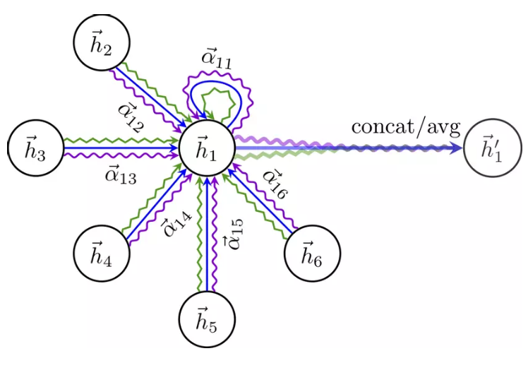
TỔNG QUAN
GAT: một biến thể của GNN, có khả năng tự động học và điều chỉnh trọng số của các nút lân cận dựa trên tầm quan trọng của chúng. Điều này giúp tập trung vào các nút và cạnh quan trọng trong quá trình học, tối ưu cho việc phát hiện các giao dịch có xu hướng bất thường
27

Slide 28
CHI TIẾT VỀ GRAPH ATTENTION NETWORKS (GAT)
28

Slide 29
GRAPH ATTENTION LAYER
Graph Attention Network (GAT) là một kiến trúc mạng nơ-ron mới, hoạt động trên dữ liệu có cấu trúc dạng đồ thị
Trong Graph Convolutional Networks (GCNs), đối với một nút đích i, tầm quan trọng của nút láng giềng j được xác định bởi trọng số của cạnh Aij giữa chúng (được chuẩn hóa theo bậc của các nút).
GAT ra đời dựa trên ý tưởng này và cố gắng học được tầm quan trọng của mỗi nút láng giềng thông qua cơ chế Attention. Cơ chế này đã được sử dụng rộng rãi trong nhiều tác vụ như hiểu ngôn ngữ tự nhiên (ví dụ, dịch máy, trả lời câu hỏi) và thị giác máy tính (ví dụ, trả lời câu hỏi dựa trên hình ảnh và chú thích hình ảnh). Phần sau đây sẽ giới thiệu cách áp dụng Attention trong mạng nơ-ron đồ thị
29

Slide 30
GRAPH ATTENTION LAYER
30

Slide 31
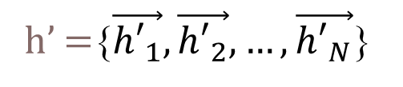
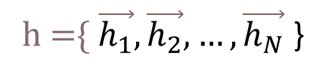
GRAPH ATTENTION LAYER
GAT được xây dựng từ các lớp attention đơn giản mà có thể xếp chồng lên nhau để tạo ra mạng attention đồ thị.
Giả sử đầu vào của lớp là một tập hợp các đặc trưng của các nút
h ={ $\vec{h_{1}}, \vec{h_{2}}, …, \vec{h_{N}}$ }
Đầu ra của lớp này là một tập hợp đặc trưng mới cho các nút, có thể có kích thước khác
h’ ={$\vec{{h′}_{1}}, \vec{{h′}_{2}}, …, \vec{{h′}_{N}}$}
31

Slide 32
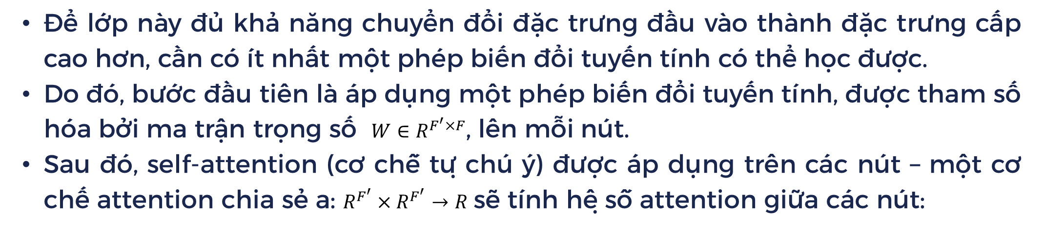
GRAPH ATTENTION LAYER
Để lớp này đủ khả năng chuyển đổi đặc trưng đầu vào thành đặc trưng cấp cao hơn, cần có ít nhất một phép biến đổi tuyến tính có thể học được.
Do đó, bước đầu tiên là áp dụng một phép biến đổi tuyến tính, được tham số hóa bởi ma trận trọng số $W∈R^{F^{′}×F}$, lên mỗi nút.
Sau đó, self-attention (cơ chế tự chú ý) được áp dụng trên các nút – một cơ chế attention chia sẻ a: $R^{F^{′}}×R^{F^{′}}→R$ sẽ tính hệ số attention giữa các nút:
$$e_{ij}=a\left(W\vec{h_{i}},W\vec{h_{j}}\right)$$
=> Hệ số này biểu thị tầm quan trọng của đặc trưng của nút j đối với nút i. Trong dạng tổng quát nhất, mô hình cho phép mỗi nút chú ý đến tất cả các nút khác, bỏ qua thông tin cấu trúc của đồ thị
32

Slide 33
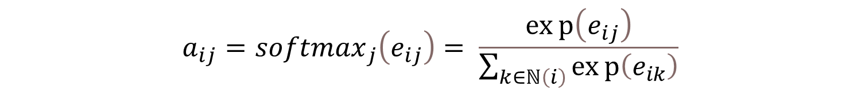
GRAPH ATTENTION LAYER
Tuy nhiên, để đưa cấu trúc đồ thị vào, GAT chỉ tính cho các nút j ∈ ​, trong đó ​ là tập hợp các nút lân cận của i (bao gồm cả i nếu cần thiết). Để các hệ số này có thể so sánh được giữa các nút, chúng ta chuẩn hóa chúng qua hàm softmax:
$$a_{ij}={softmax}_{j}\left(e_{ij}\right)= \frac{exp\left(e_{ij}\right)}{\sum_{k∈ℕ\left(i\right)}{exp\left(e_{ik}\right)}}$$
33

Slide 34
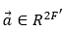
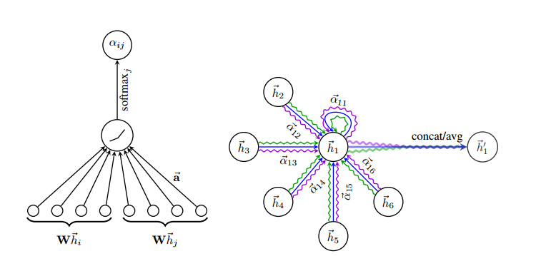
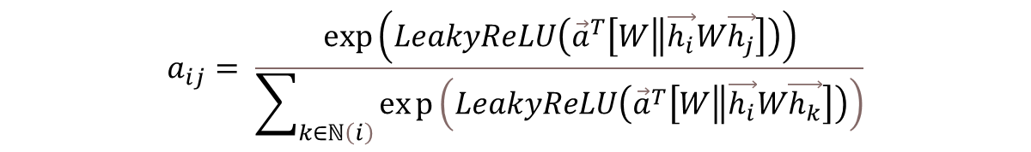
GRAPH ATTENTION LAYER
Trong các thử nghiệm, cơ chế attention a được triển khai bằng một mạng nơ-ron feedforward một lớp, tham số hóa bởi một vector trọng số , và sử dụng hàm kích hoạt LeakyReLU (với hệ số góc âm là 0.2) . Công thức chi tiết cho hệ số attention aij này là:
$$a_{ij}= \frac{\exp\left(LeakyReLU\left({\vec{a}}^{T}\left[W ‖ \vec{h_{i}}W\vec{h_{j}}\right]\right)\right)}{\sum_{k∈ℕ\left(i\right)}{exp\left(LeakyReLU\left({\vec{a}}^{T}\left[W ‖ \vec{h_{i}}W\vec{h_{k}}\right]\right)\right)}}$$
.T: đại diện cho chuyển vị
||: phép nối 2 vector
34

Slide 35
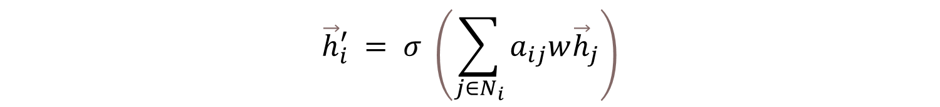
GRAPH ATTENTION LAYER
Khi đã có các hệ số attention được chuẩn hóa, chúng ta tính đặc trưng đầu ra của nút i bằng cách lấy tổ hợp tuyến tính của các đặc trưng của các nút lân cận, có trọng số theo hệ số attention (và có thể áp dụng thêm một hàm kích hoạt phi tuyến σ)
$${\vec{h}}_{i}^{′} = σ \left(\sum_{j∈N_{i}}{a_{ij}w{\vec{h}}_{j}}\right)$$
35

Slide 36
MULTI-HEAD ATTENTION
36

Slide 37

MULTI-HEAD ATTENTION
GAT có một bí mật: nó không chỉ nhìn các nút hàng xóm bằng một cách duy nhất, mà nhìn nhiều cách khác nhau cùng lúc
Việc này nhằm mục đích để quá trình học của GAT trở nên ổn định
Cụ thể, có K cơ chế attention độc lập hay nói cách khác như là “cách nhìn”.
=> Mỗi “cách nhìn” sẽ tính toán hệ số attention riêng, rồi tạo ra một phần thông tin mới
37

Slide 38
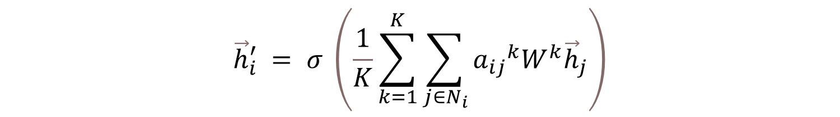
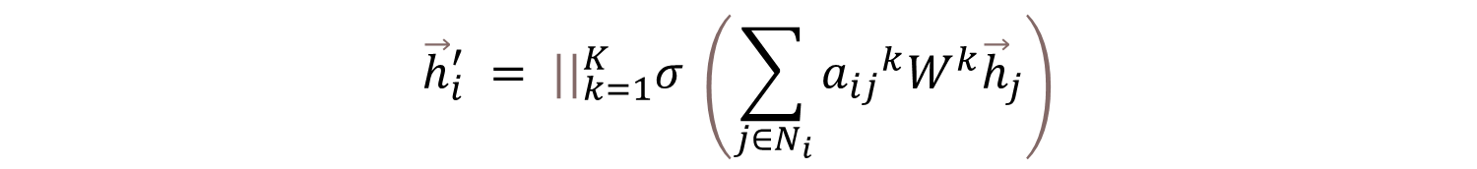
MULTI-HEAD ATTENTION
$${\vec{h}}_{i}^{′} = {||}_{k=1}^{K}σ \left(\sum_{j∈N_{i}}{{a_{ij}}^{k}W^{k}{\vec{h}}_{j}}\right)$$
Đặc biệt, nếu chúng ta thực hiện multi-head attention trên lớp (dự đoán) cuối cùng của mạng, việc ghép nối không còn hợp lý nữa, thay vào đó, chúng ta lấy trung bình các biểu diễn
$${\vec{h}}_{i}^{′} = σ \left(\frac{1}{K}\sum_{k=1}^{K}{\sum_{j∈N_{i}}{{a_{ij}}^{k}W^{k}{\vec{h}}_{j}}}\right)$$
=====>
38

Slide 39
MINH HỌA THÔNG TIN CHI TIẾT CỦA 1 NODE, HOẶC THÔNG TIN CHI TIẾT CỦA 1 CẠNH
39

Slide 40
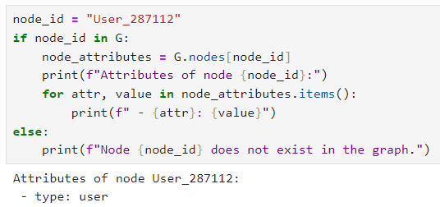
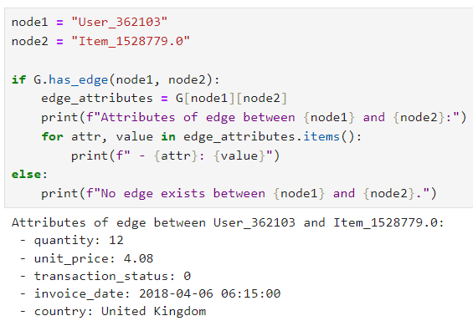
MINH HỌA THÔNG TIN
Kiểm tra node
Kiểm tra edge
40

Slide 41
HIỆN THỰC
41

Slide 42
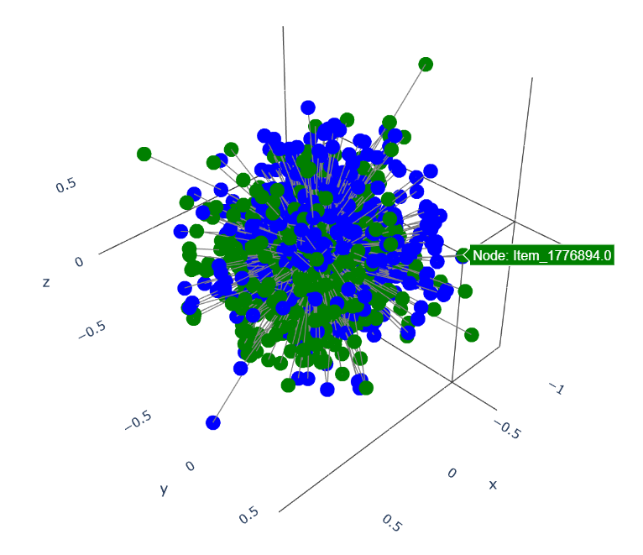
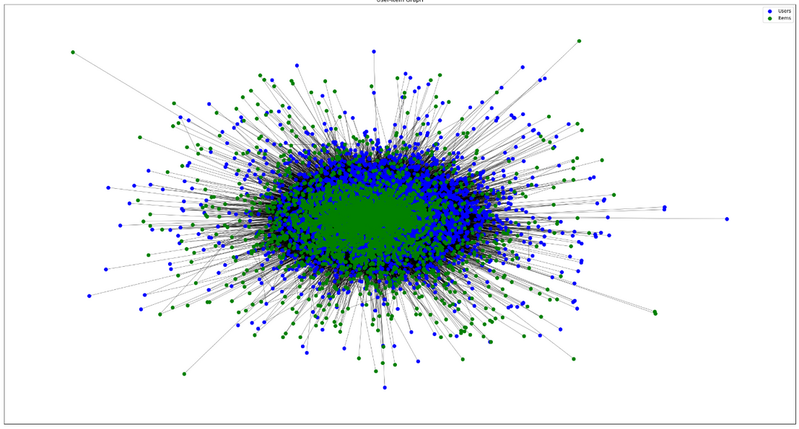
DATASET GRAPH
7568 nodes (4362 users (blue) & 3206 items (green))
260655 edges: quantity, unit_price, transaction_status, invoice_date, country.
42

Slide 43
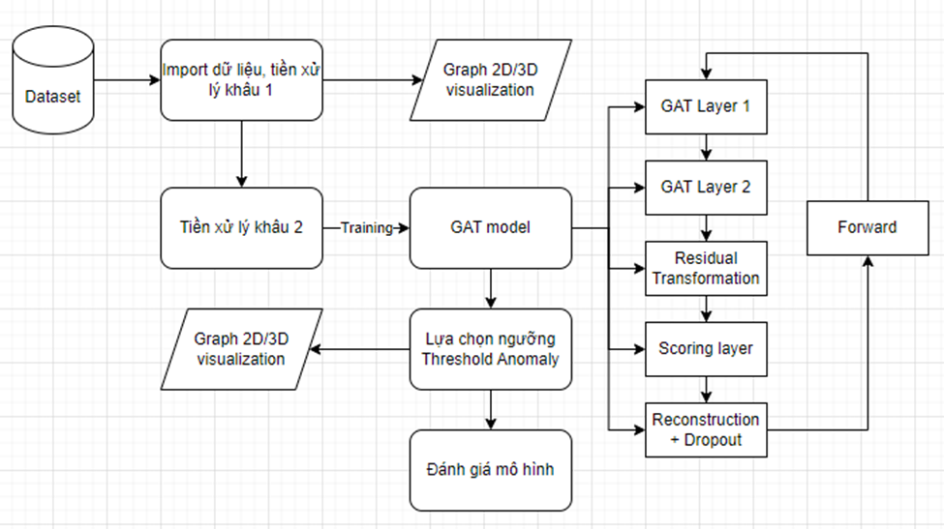
THIẾT KẾ THỰC NGHIỆM
43

Slide 44
THIẾT KẾ THỰC NGHIỆM
Import và xử lý dữ liệu khâu 1 (Làm sạch dữ liệu)
Xử lý dữ liệu khâu 2 (Chuẩn bị dữ liệu cho Graph)
Chuẩn bị GAT model
Chuẩn bị hàm Optimizer
Huấn luyện model
Kiểm tra đầu ra
44

Slide 45
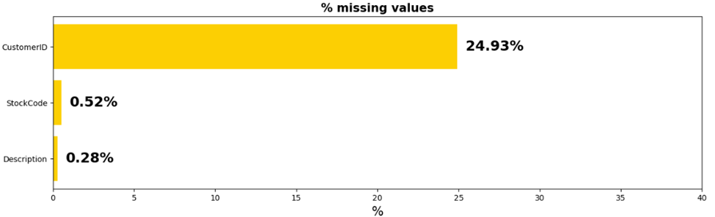
TIỀN XỬ LÝ KHÂU 1
Vấn đề làm sạch dữ liệu:
Transaction bị thiếu dữ liệu (NaN)
Transaction bị trùng lặp.
Chuẩn hóa các transaction (Cancelled, StockCode, UnitPrice = 0)
45

Slide 46
TIỀN XỬ LÝ KHÂU 2
Vấn đề chuẩn bị dữ liệu cho GAT model:
Tổng hợp các feature của user và item thành thông tin hữu ích
total_transaction, successful_transactions, canceled_transactions, total_spent, avg_spent_per_transaction, unique_items_bought.
total_purchases, unique_buyers, canceled_ratio, avg_quantity, avg_unit_price.
Chuẩn hóa toàn bộ dữ liệu (MinMaxScaler).
Tổng hợp users và items thành Dataframe.
Chuyển dữ liệu về lại Graph.
Chuyển Graph sang thành PyTorch Geometrics.
46

Slide 47
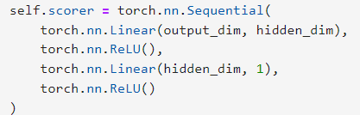
GRAPH ATTENTION NETWORK MODEL
Model GAT trong đồ án gồm có:
1st GAT Layer
2nd GAT Layer
Residual Transformation
Scorer
Reconstruction
47

Slide 48
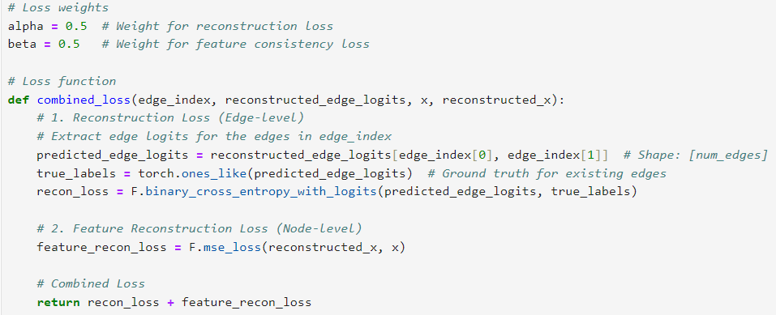
GRAPH ATTENTION NETWORK MODEL
Hàm optimizer + Loss function:
Optimizer
Loss function
48

Slide 49
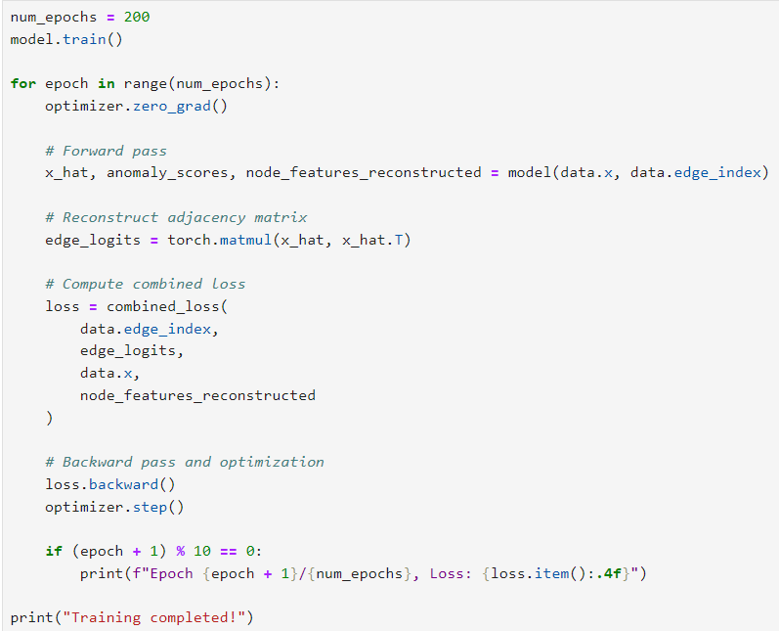
GRAPH ATTENTION NETWORK MODEL
Model Training:
49

Slide 50
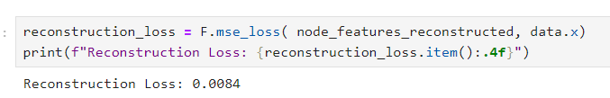
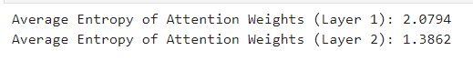
ĐÁNH GIÁ ĐẦU RA
Reconstruction loss + Average Entropy of Attention Weight :
Reconstruction Loss:
Average Entropy of Attention Weight
50

Slide 51
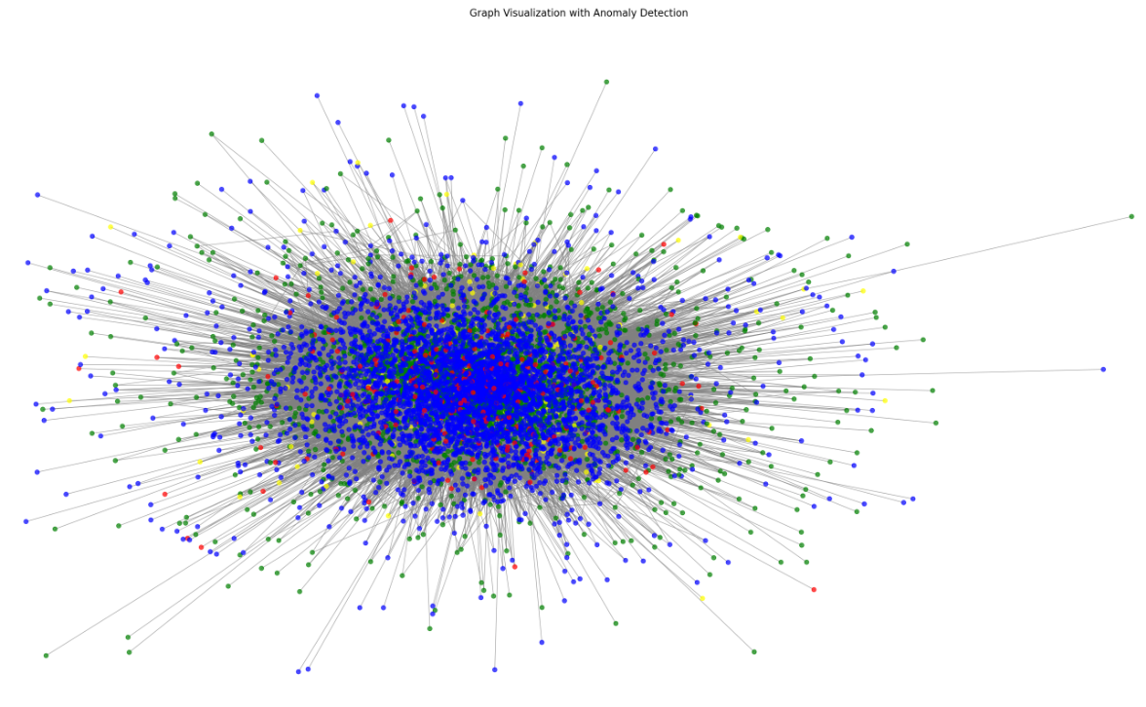
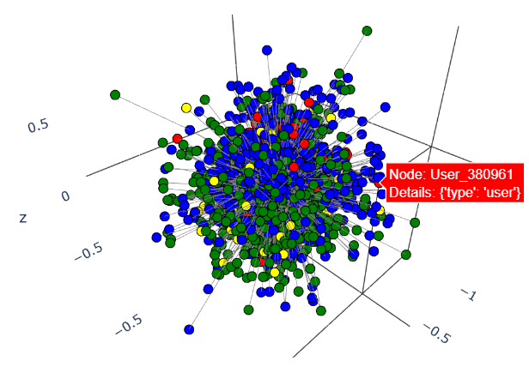
ĐÁNH GIÁ ĐẦU RA
GRAPH VISUALIZATION
51

Slide 52
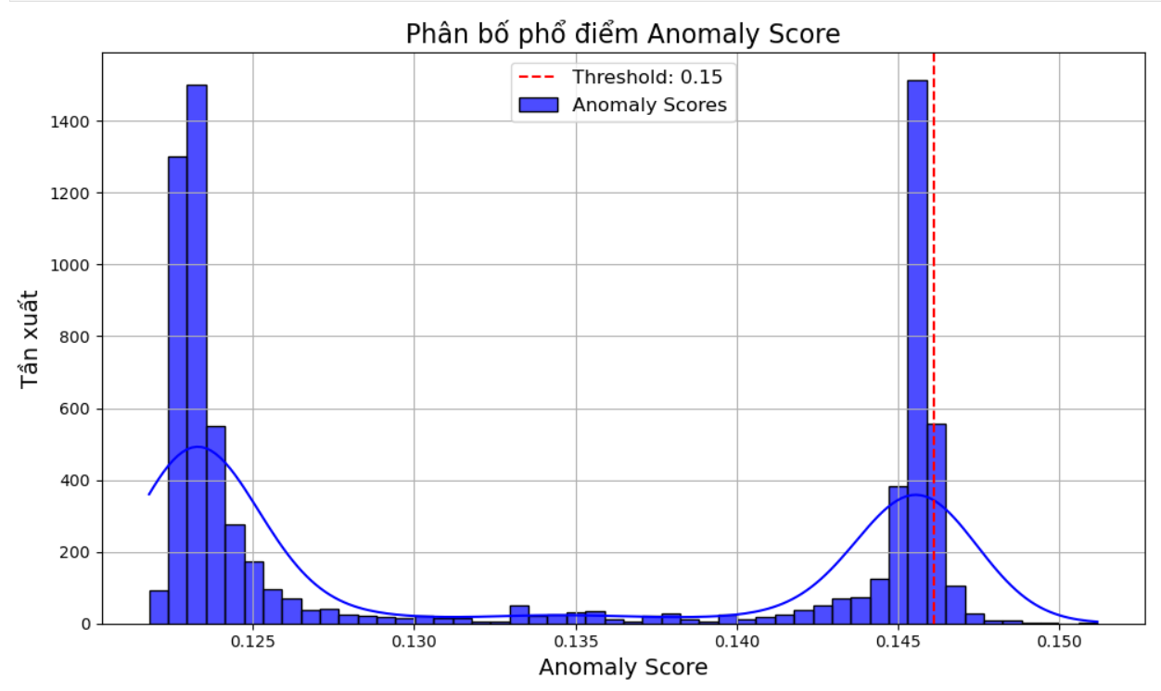
ĐÁNH GIÁ ĐẦU RA
Post Training Analysis
52

Slide 53
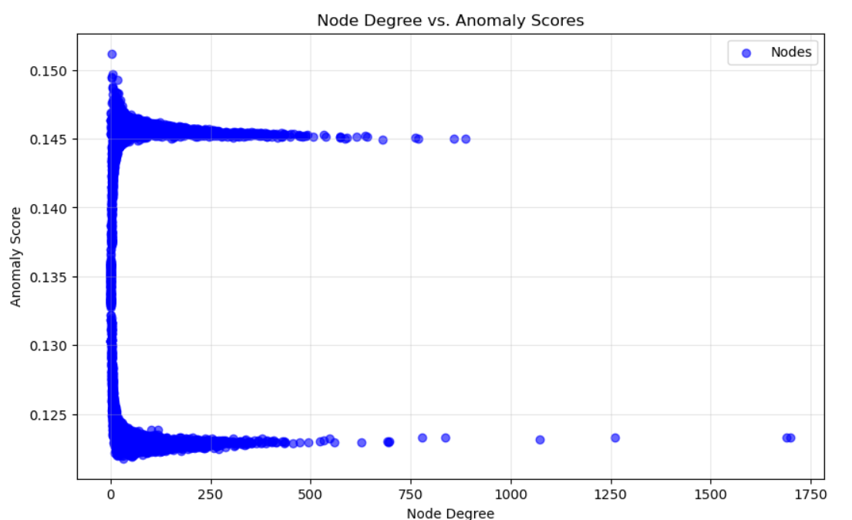
ĐÁNH GIÁ ĐẦU RA
Post Training Analysis
53

Slide 54
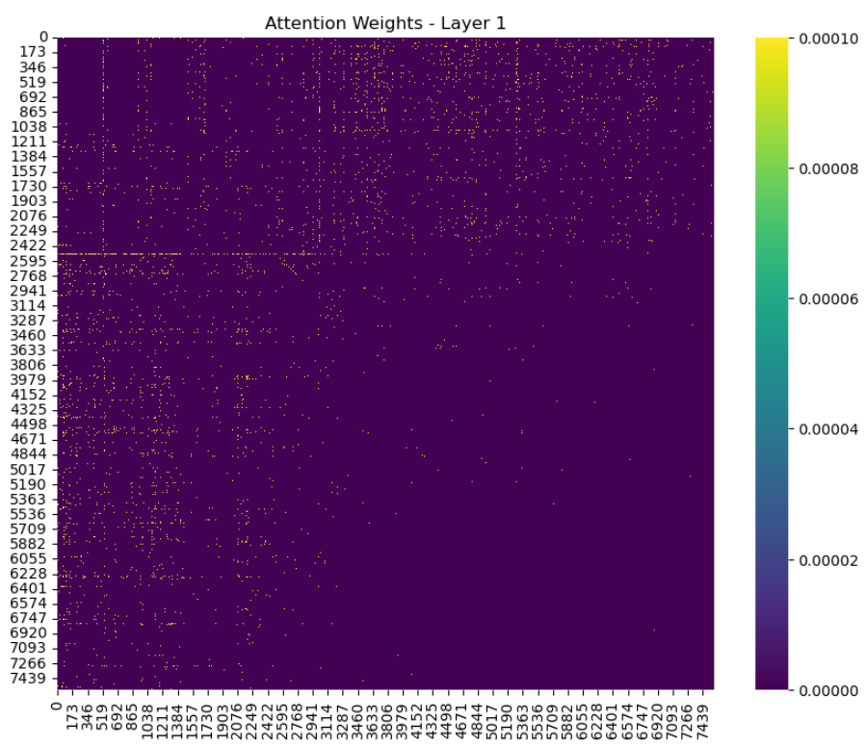
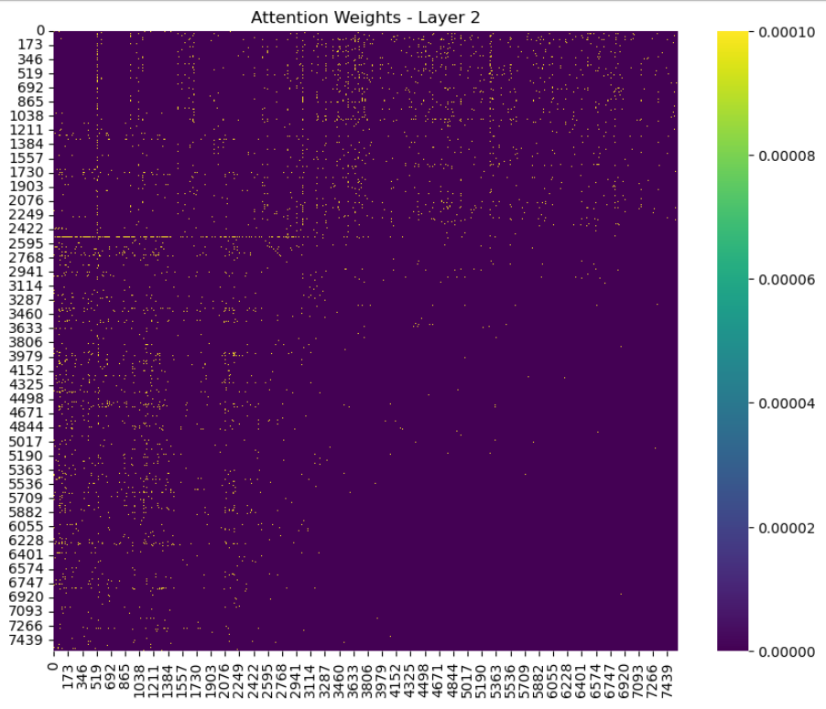
ĐÁNH GIÁ ĐẦU RA
Post Training Analysis
54

Slide 55
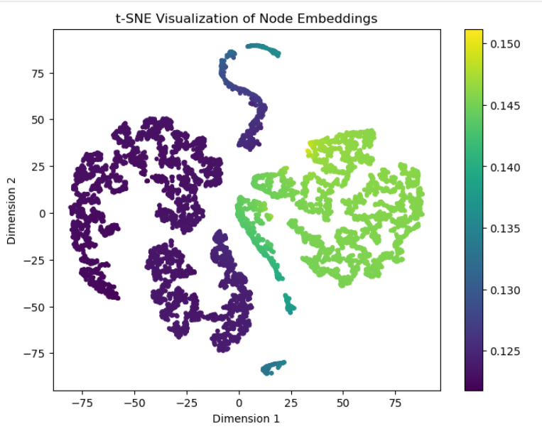
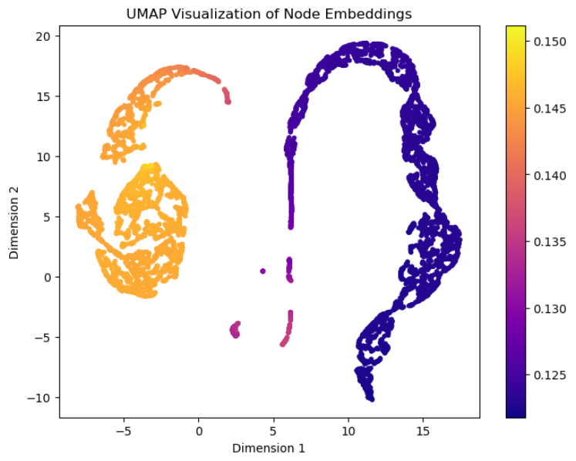
ĐÁNH GIÁ ĐẦU RA
Post Training Analysis
55

Slide 56
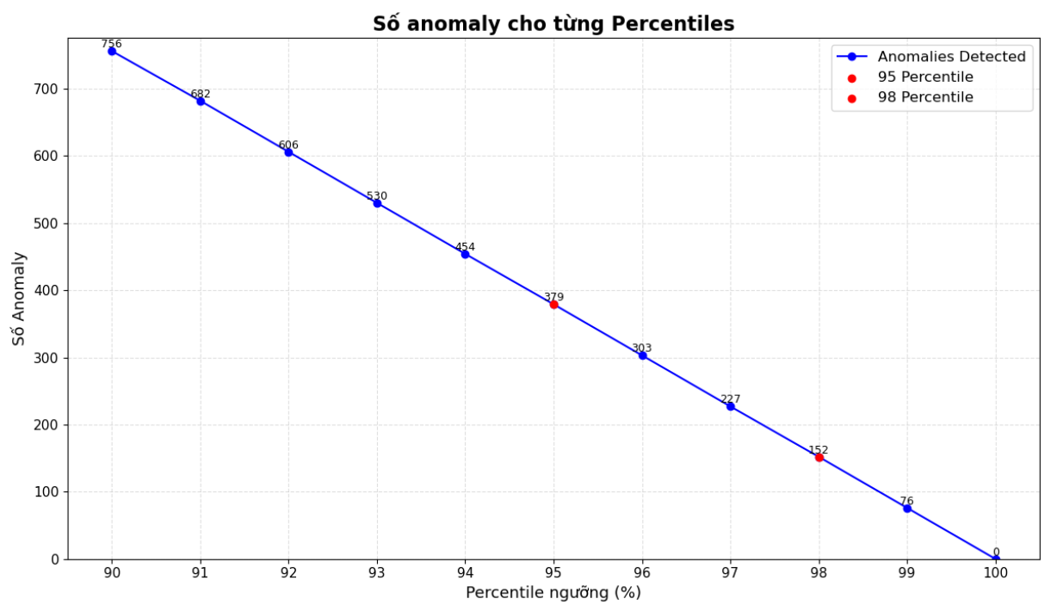
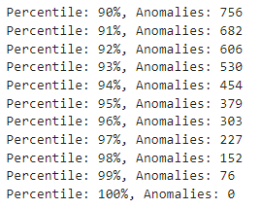
ĐÁNH GIÁ ĐẦU RA
Post Training Analysis
56

Slide 57
Thank you for listening
57

